Slide 2
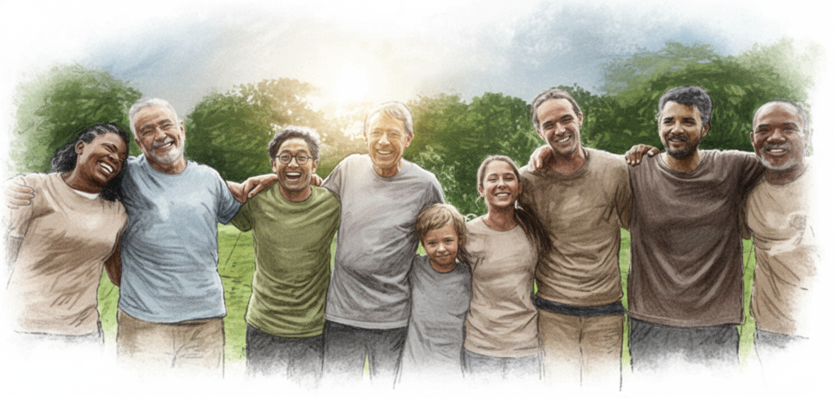
Para Memorizar
«Hagan todo sin queja ni discusión, para que sean irreprensibles y sencillos, hijos de Dios sin culpa en medio de una generación torcida y perversa, en la cual ustedes resplandecen como luces en el mundo»
(Filipenses 2: 14-15)

Slide 3
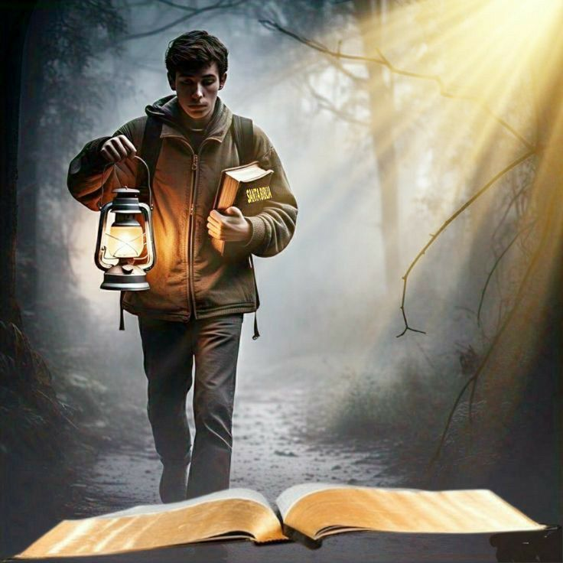
Enfoque del Estudio
Texto clave: : Filipenses 2:14, 15 Enfoque de Estudio: Filipenses 2:12–30; Romanos 3:23, 24; 5:8; 2 Timoteo 4:6; 1 Corintios 4:17; 2 Timoteo 4:13, 21; Lucas 7:2. La lección de esta semana enfatiza tres temas: 1) La relación entre la fe y las obras. 2) El llamado de ser luces para el mundo y 3) Pruebas y debilidades que enfrentamos como cristianos.
Los cristianos son llamados a ser luces en un mundo oscuro. Jesús dijo: «Vosotros sois la luz del mundo; una ciudad asentada sobre un monte no se puede esconder.» (Mateo 5:14, RVR1960). De manera similar, Pablo también reveló su deseo de que los cristianos brillaran como portadores de luz en un mundo envuelto en oscuridad. Sus palabras a los filipenses, «para que seáis irreprensibles y sencillos, hijos de Dios sin mancha en medio de una generación maligna y perversa, en medio de la cual resplandecéis como luminares en el mundo;» (Filipenses 2:15, RVR1960), son muy parecidas al mensaje enviado a los efesios: «Porque en otro tiempo erais tinieblas, mas ahora sois luz en el Señor; andad como hijos de luz» (Efesios 5:8, RVR1960).
La metáfora de la luz es un símbolo misionero poderoso, utilizado tanto en el Antiguo como en el Nuevo Testamento. En Isaías, Dios declara a su Siervo, el Mesías: «También te di por luz a las naciones, para que seas mi salvación hasta lo postrero de la tierra» (Isaías 49:6; compárese también con Isaías 42:6). Este pasaje se aplica a Jesús en el Nuevo Testamento (véase, por ejemplo, Lucas 2:32, Juan 8:12, Juan 9:5, Hechos 26:23), pero también se aplica a la iglesia (Hechos 13:47) porque esta continúa la misión de Jesús de ser Luz para el mundo.

Slide 4
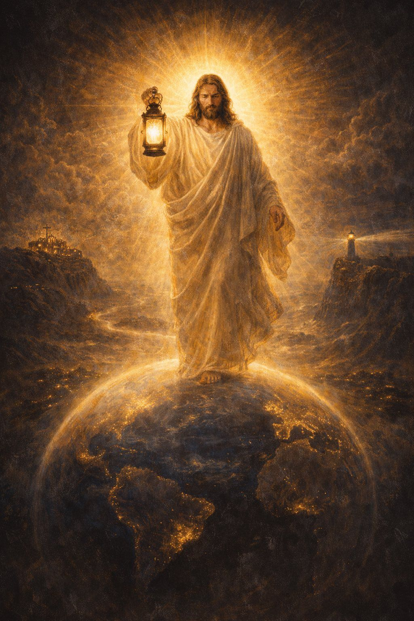
Sábado
Introducción a la Lección
A
Abraham se le promete que sus descendientes serían tan numerosos como las estrellas (Génesis 15:5; 22:17), y el cumplimiento de esta profecía se menciona repetidamente a lo largo de las Escrituras (véase, por ejemplo, Deuteronomio 1:10; 10:22; 1 Crónicas 27:23; Nehemías 9:23; Hebreos 11:12). Daniel 12:3 dice: «Los que muchos la justicia habrán enseñado» brillarán «como las estrellas». Jesús usa imágenes similares al comparar a Sus seguidores con «una ciudad asentada sobre un monte» (Mateo 5:14) y con «la luz del mundo» (versículo 14). En todos estos casos, cuanto más oscuros los alrededores, más brillante la luz. Así, Pablo nos insta a «brillen como luminares en el mundo» (Filipenses 2:15). A medida que la moralidad declina a nuestro alrededor y las condiciones en la tierra se vuelven cada vez más oscuras, Dios llama a Su pueblo a brillar.
Jesús dijo: “Yo soy la luz del mundo. El que me sigue no andará en tinieblas, sino que tendrá la luz de la vida” (Juan 8:12). También dijo: “Ustedes son la luz del mundo. Una ciudad situada sobre un monte no puede esconderse” (Mat. 5:14). ¿Cómo podemos ser esa luz? Solo mediante una estrecha relación con Jesús, “la luz verdadera, que alumbra a todo hombre que viene a este mundo” (Juan 1:9). Como dice Filipenses 2:9 al 11: “Por eso Dios también lo exaltó hasta lo sumo y le dio un nombre que es sobre todo nombre; para que en el nombre de Jesús se doble toda rodilla […] y toda lengua confiese que Jesucristo es el Señor”.
«Así los seguidores de Cristo han de verter luz sobre las tinieblas del mundo. Por medio del Espíritu Santo, la Palabra de Dios es una luz cuando llega a ser un poder transformador en la vida del que la recibe. Implantando en el corazón los principios de su Palabra, el Espíritu Santo desarrolla en los hombres los atributos de Dios. La luz de su gloria —su carácter— ha de brillar en sus seguidores. Así ellos han de glorificar a Dios, han de iluminar el camino a la casa del Esposo, a la ciudad de Dios, a la cena de bodas del Cordero.». (Reflejemos a Jesús, 16 de julio, p. 203).

Slide 5
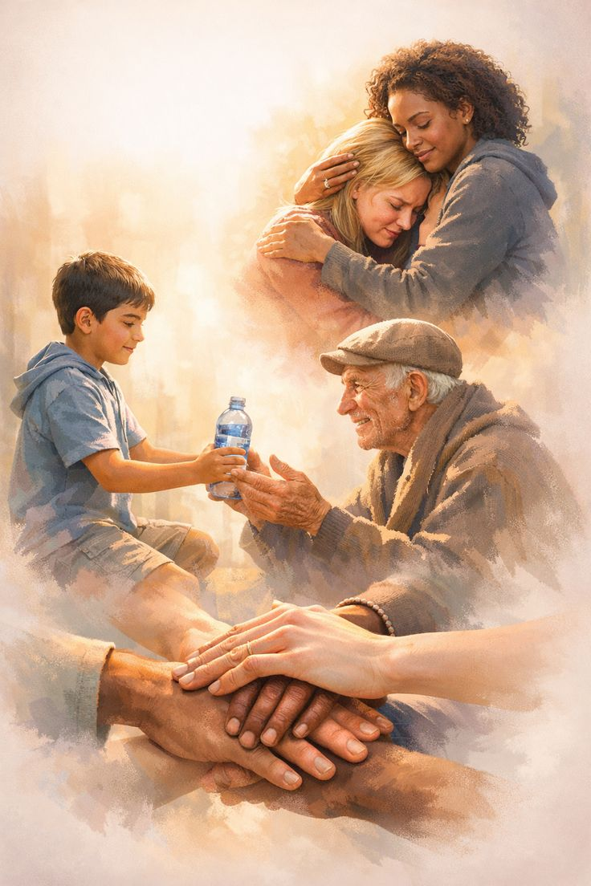
Domingo
MOSTRAMOS LO QUE DIOS PRODUCE
«Porque Dios es el que en vosotros produce así el querer como el hacer, por su buena voluntad.» (Filipenses 2: 13)
Lee Filipenses 2:12, 13. ¿Qué significa la exhortación de Pablo: “Ocúpense en su salvación con temor y temblor”? ¿Cómo describirías la relación entre la fe y las obras?
R. Responsabilidad que recae sobre cada cristiano con respecto a la salvación que ya ha abrazado por la fe, lo cual debe hacerse. Nada de lo que nosotros hagamos nos salva, pero nuestra obediencia es obra de Dios.
Pablo explica a los Filipenses cómo funciona esto. Primero, sin embargo, es esencial recordar que la justicia de Dios se define por Su ley, que expresa los principios morales de Su gobierno. Revelamos el carácter de Dios mediante la obediencia a Su ley, la cual está escrita en nuestros corazones por el Espíritu Santo (Jeremías 31:33; Romanos 2:15, 26–29; 2 Corintios 3:3, 17, 18). Por eso Pablo, al hablar de la obediencia, dice: «ocupaos en vuestra salvación con temor y temblor; porque Dios es el que en vosotros produce así el querer como el hacer, por su buena voluntad» (Filipenses 2:12, 13). Es imposible separar la salvación de la obediencia como si no hubiera relación entre ambas. La bediencia no nos salva, ni seremos salvos sin ella. No somos salvos por obras, ni por nada que provenga de nosotros
«La función del Espíritu es orientar todos nuestros ejercicios espirituales. El Padre nos ha dado a su Hijo para que por su intermedio el Espíritu Santo pudiera venir a nosotros a fin de conducirnos al Padre. Mediante el instrumento divino, tenemos el Espíritu de intercesión por el cual podemos suplicar a Dios, así como un hombre le pide algo a un amigo.» (Recibiréis poder, 8 de diciembre, p. 353).
Reflexionemos: ¿Cómo has experimentado la obra de Cristo en ti? A pesar de ello, ¿de qué manera lucha tu naturaleza caída contra lo que Dios está haciendo en ti, y cómo puedes resistir esa influencia?

Slide 6
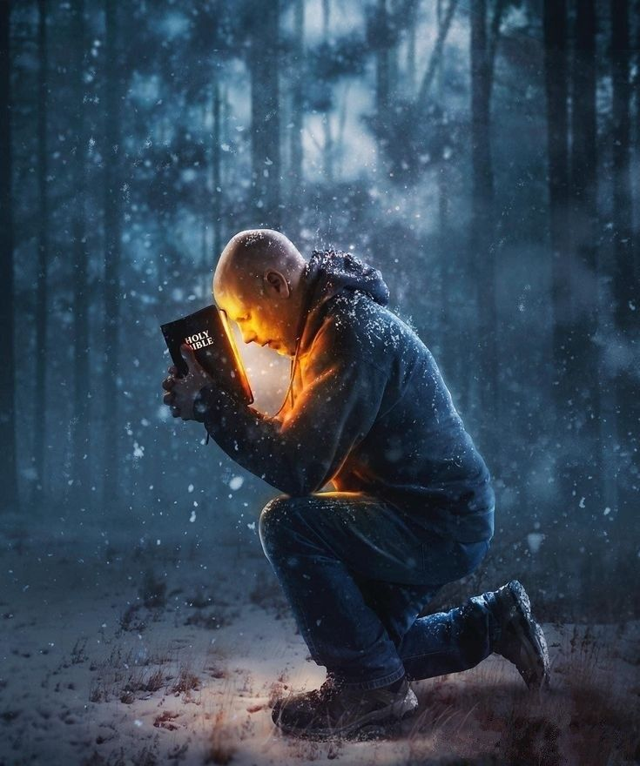
Lunes
LUCES EN LA OSCURIDAD
«Para que seáis irreprensibles y sencillos, hijos de Dios sin mancha en medio de una generación maligna y perversa, en medio de la cual resplandecéis como luminares en el mundos». (Filipenses 2: 15)
Lee Filipenses 2:15, 16. ¿Cómo describe Pablo lo que debemos ser y hacer como hijos de Dios?
R. Que seamos irreprensibles y sencillos, sin mancha. También debemos resplandecer como luminarias en este mundo. Pero siempre agarrados de la palabra de vida, Para gloriarnos en Cristo de que no hemos corrido en vano ni hemos trabajado en vano.
No tenemos motivo para la autoexaltación. Nuestra única base de esperanza está en la justicia de Cristo que se nos imputa, y en la que Su Espíritu obra en y a través de nosotros».8 La gente puede ponerse comprensiblemente nerviosa al leer que debemos «ser irreprensibles y sencillos,… sin tacha» (Filipenses 2:15). Sin embargo, no hay necesidad de preocuparse, ya que todo esto sucede porque Cristo vive en nosotros a través del don del Espíritu Santo. Pablo expresa absoluta confianza en que «El que comenzó en vosotros la buena obra, la perfeccionará» (Filipenses 1:6, NASB). No hay razón para que seamos menos confiados. Todas estas promesas de Dios son seguras, como también afirma Pedro: Él nos ha «dado preciosísimas y grandísimas promesas, para que por ellas llegaseis a ser participantes de la naturaleza divina, habiendo huido de la corrupción que hay en el mundo a causa de la concupiscencia» (2 Pedro 1:4).
«Honramos y glorificamos a nuestro Padre que está en el cielo cuando ponemos en práctica en nuestras vidas los principios puros del evangelio de Cristo. Al hacer esto, reflejamos sobre el oscuro mundo que nos rodea, la luz que el cielo nos ha dado. Los pecadores se verán constreñidos a confesar que no somos hijos de las tinieblas, sino hijos de la luz. ¿Cómo lo sabrán? Por los frutos que llevemos. Las personas pueden tener sus nombres registrados en los libros de la iglesia; pero eso no los hace ser hijos de luz. Pueden disfrutar de posiciones honorables y recibir la alabanza de los hombres; pero eso no los transforma en hijos de luz… Debe haber una profunda obra de la gracia, el amor de Dios en el corazón, y este amor se expresa mediante la obediencia.» (Exaltad a Jesús, 9 de septiembre, p. 260).
Reflexionemos: ¿Cómo puedes purificar las áreas de tu vida contaminadas con mundanalidad?

Slide 7
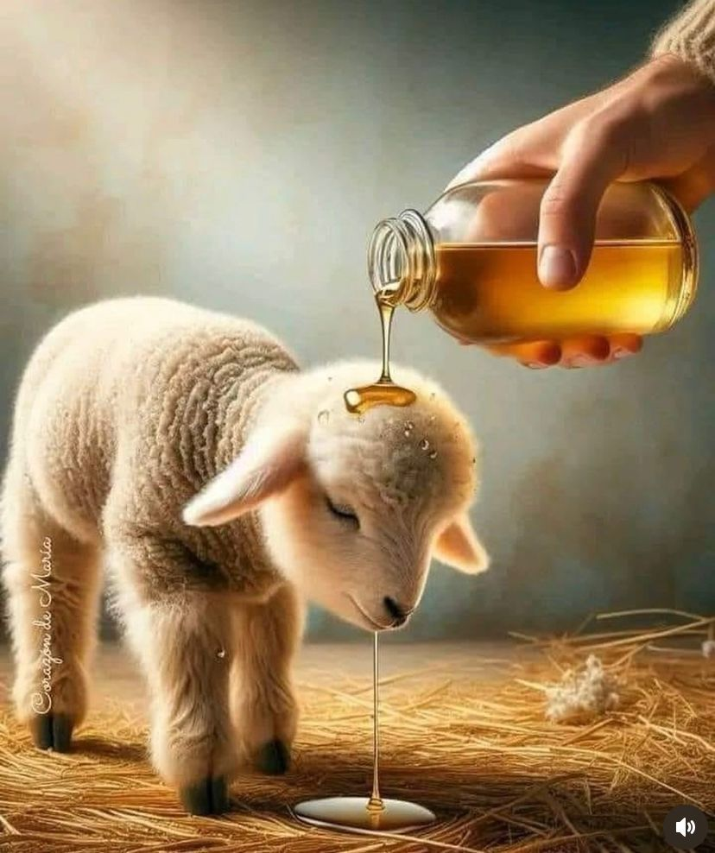
Martes
UN SACRIFICIO VIVIENTE
«Y aunque sea derramado en libación sobre el sacrificio y servicio de vuestra fe, me gozo y regocijo con todos vosotros» (Filipenses 2: 17).
Lee Filipenses 2:17; 2 Timoteo 4:6; Romanos 12:1, 2; y 1 Corintios 11:1. ¿Qué dice Pablo en estos pasajes?
R. Debemos pensar y actuar como Cristo, pero eso solo se logra teniendo el Espiritu Santo en nuestras vidas, ya que nuestra corazón es engañoso. Debemos ser transformados mediante la renovación de nuestra mente para comprobar la buena voluntad de Dios.
El apóstol expresó una sorprendente ambivalencia acerca de si era mejor para él vivir o morir como parte de su servicio a Cristo (Fil. 1:20-23). Ahora sugiere la posibilidad muy real de “ser derramado en libación” (Fil. 2:17). Esta imagen se basa en la antigua práctica consistente en derramar un líquido (como aceite, vino o agua) como ofrenda para Dios (ver, por ejemplo, Gén. 35:14; Éxo. 29:40; 2 Sam. 23:15-17). Si Pablo hubiera sido ejecutado por su labor de difusión del evangelio, él se habría regocijado porque su vida estaba siendo “derramada” como ofrenda a Dios. Dado que en el Antiguo Testamento las libaciones suelen acompañar un sacrificio (ver Núm. 15:1-10; 28:1-15), Pablo consideraría la entrega de su vida como el complemento adecuado del “sacrificio y servicio” de los creyentes de Filipos, quienes, por la fe, habían decidido dedicar su vida a Dios como un “sacrificio vivo” (Rom. 12:1).
«Cristo viene con poder y grande gloria. Viene con su propia gloria y con la gloria del Padre… Mientras los impíos huyan de su presencia, los seguidores de Cristo se regocijarán… Cristo ha sido un compañero diario y un amigo familiar para sus fieles seguidores. Estos han vivido en contacto íntimo, en constante comunión con Dios. Sobre ellos ha nacido la gloria del Señor… Ahora se regocijan en los rayos no empañados de la refulgencia y gloria del Rey en su majestad. Están preparados para la comunión del cielo; pues tienen el cielo en sus corazones. Si sois correctos con Dios hoy día, estaréis preparados en caso de que Cristo venga hoy» (Maranata: el Señor viene, 31 de marzo, p. 101).
Reflexionemos: Reflexiona acerca de lo que significaría para ti ser un “sacrificio vivo”. ¿Cuánto te sacrificas por el reino de Dios? ¿Qué te dice tu respuesta acerca de ti mismo?

Slide 8
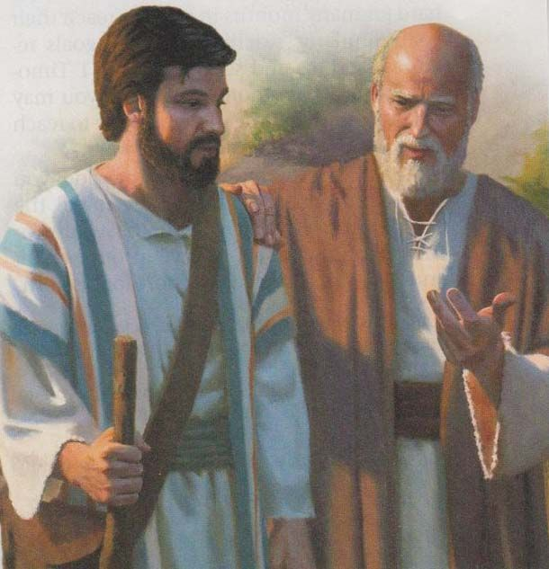
Miércoles
UN CARÁCTER PROBADO
«Pero ya conocéis los méritos de él, que como hijo a padre ha servido conmigo en el evangelio» (Filipenses 2: 22)
¿Por qué Pablo habla aquí tan positiva y extensamente de Timoteo (ver Fil. 2:19-23)? ¿Qué más dice el apóstol acerca de él (ver 1 Cor. 4:17; 2 Tim. 1:5)?
R. Por sus cualidades probadas. Ya es una persona probada intensamente por las dificultades, con un carácter y servicio genuino. Lo considera su hijo y fiel al Señor y dará testimonio del trabajo de Pablo.
Pablo, hablando a Timoteo, hace la misma observación: «desde la niñez has sabido las Sagradas Escrituras, las cuales te pueden hacer sabio para la salvación por la fe que es en Cristo Jesús» (2 Timoteo 3:15). Es por esta razón que Pablo llama a las Escrituras «la palabra de vida», porque a través de la obra del Espíritu nos transforman. Experimentamos «una nueva creación» (2 Corintios 5:17) y comenzamos a disfrutar de la vida eterna, la vida que viviremos en el cielo, ahora mismo (1 Juan 5:11–13), porque «el amor de Dios ha sido derramado en nuestros corazones por el Espíritu Santo que nos fue dado» (Romanos 5:5). Pablo sabe que esto es cierto en el caso de Timoteo, pues lo ha visto demostrado en las numerosas ocasiones en que trabajaron juntos para difundir el evangelio.
«¡El afecto entre Pablo y Timoteo comenzó con la conversión de Timoteo: el lazo se había fortalecido a medida que compartían las esperanzas, los peligros y los trabajos de la vida misionera, hasta que parecían ser uno. La disparidad de sus edades y la diferencia de sus caracteres hicieron más ferviente su mutuo amor. El espíritu ardiente, celoso e indomable de Pablo encontró reposo y ánimo en la disposición apacible, complaciente y discreta de Timoteo. El servicio fiel y el amor tierno de su sufrido compañero alegraron más de una hora oscura de la vida del apóstol… Todo lo que un hijo puede ser hacia un padre amado y respetado, lo fue el joven Timoteo para el sufrido y solitario Pablo.». (Conflicto y valor, 5 de diciembre, p. 345).
Reflexionemos: Piensa en las provocaciones, dificultades y molestias que has enfrentado recientemente. ¿Las has soportado pacientemente y sobrellevado bien? ¿Qué puedes hacer para que estas experiencias te ayuden a ser más disciplinado?

Slide 9
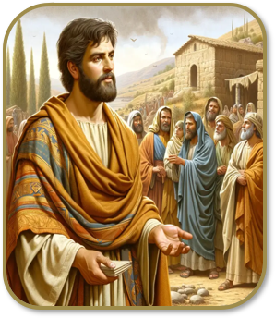
Jueves
“ESTIMEN A LOS QUE SON COMO ÉL”
«Mas tuve por necesario enviaros a Epafrodito, mi hermano y colaborador y compañero de milicia, vuestro mensajero, y ministrador de mis necesidades» (Filipenses 2: 25).
Lee Filipenses 2:25-30. ¿Cómo describe Pablo a Epafrodito? ¿Qué actitudes y acciones específicas de este obrero cristiano revelan su carácter?
R. Como su colaborador, activo en el ministerio, lo describe como compañero de milicia. Epafrodito era la clase de persona que los cristianos deben tener en alta estima, por su espíritu de sacrificio siguiendo el ejemplo de Jesús.
Respecto a Epafrodito, Pablo lo describe primero en relación consigo mismo: es un hermano, un colaborador y un compañero de milicia. También es un mensajero (del griego, apostolos) enviado de Pablo a los filipenses, y alguien que ministró a la necesidad de Pablo (Filipenses 2:25). Esto indica que Epafrodito fue un compañero muy fiel y leal. Pablo declara: «porque él tenía gran deseo de veros a todos vosotros, y gravemente se angustió porque habíais oído que había enfermado.» (Filipenses 2:26, RVR1960). En otras palabras, Pablo está diciendo: «Os echa de menos». Esto sugiere que, como líder cristiano, Epafrodito amaba profundamente y se preocupaba por aquellos a quienes servía.
«El alma que se haya transformado por la gracia de Cristo, admirará su divino carácter… Mientras menos cosas dignas de estima veamos en nosotros, más encontraremos que estimar en la pureza y santidad infinitas de nuestro Salvador. Una idea de nuestra pecaminosidad nos puede guiar a Aquel que nos puede perdonar; y cuando, comprendiendo nuestra impotencia, nos esforcemos en seguir a Cristo, él se nos revelará con poder. Cuanto más nos impulse hacia él y hacia la Palabra de Dios el sentimiento de nuestra necesidad, tanto más elevada visión tendremos del carácter de nuestro Redentor y con tanta mayor plenitud reflejaremos su imagen» (God’s Amazing Grace, p. 229; parcialmente en La maravillosa gracia de Dios, 9 de agosto, p. 229).
Reflexionemos: ¿Cómo se conectan las buenas obras y la experiencia de la salvación? ¿De qué maneras puedes dejar que tu luz brille en este mundo oscuro?

Slide 10
PARA ESTUDIAR Y MEDITAR
En la lección de esta semana, enfatiza enfatiza tres temas: 1) La relación entre la fe y las obras. 2) El llamado de ser luces para el mundo y 3) Pruebas y debilidades que enfrentamos como cristianos.
El mensaje final que se dará al mundo prepara a la gente para el cielo porque el amor de Dios se revela a través de nosotros. Es un mensaje cautivador que atrae a la gente a la verdad: Los últimos rayos de luz misericordiosa, el último mensaje de misericordia que se dará al mundo, es una revelación de Su carácter de amor. Los hijos de Dios deben manifestar Su gloria. En su propia vida y carácter deben revelar lo que la gracia de Dios ha hecho por ellos. La luz del Sol de Justicia debe resplandecer en buenas obras —en palabras de verdad y hechos de santidad.
A medida que internalizamos este mensaje en nuestra vida diaria, la obra del Espíritu será visible para todos. Además de proclamar la verdad, debemos vivir la verdad. Eso fue lo que me resultó tan atractivo como joven ateo. Por la providencia de Dios, pasé un verano en la casa de un pastor adventista que con gusto me proporcionó muchos libros sobre la Biblia que respondieron a todas mis preguntas. Pero no fue solo la verdad que leí, sino la verdad que vi vivir a través de las interacciones entre padres e hijos, su tiempo de culto familiar diario y las deliciosas comidas vegetarianas que amablemente me ofrecieron. Ganó mi corazón y mi mente. Ciertamente vi lo que la gracia de Dios había hecho por ellos y fui bendecido sin medida por sus «palabras de verdad y hechos de santidad». Así es como Dios quiere que sea.

